Slide 1



تحليل البيانات التسويقية
المحاضرة السابعة
أدوات تحليل المعطيات التسويقية
MKT 213
دكتور: محمد محب
www.midocean.ae

Slide 2

عناصر المحاضرة:
تحليل البيانات في البحوث النوعية
دور الإحصاء في تحليل وتفسير البيانات
أدوات تحليل بيانات التسويق
كيف تستفيد من أدوات التحليل في التسويق؟
https://youtu.be/HDiN14WDe9E?si=ZtueHTi__sP8XWzC
https://youtu.be/cF0Ctzdy_to?si=oVBTzaNst7jYrwdx
www.midocean.ae

Slide 3



تحليل البيانات في البحوث النوعية
لأن أغلب المتغيرات التسويقية عبارة عن مفاهيم نظرية مجردة يصعب قياسها كميا بطريقة مباشرة، فإنه من المهم الاشارة إلى خطوات تحليل البيانات النوعية، التي يتم تجميعها من خلال البحوث النوعية، التي تختلف عن البحوث الكمية.
1 . البحوث النوعية ( Qualitative research ):
عبارة عن تصميم استكشافي مبدئي غير مهيكل بالاعتماد على عينات صغيرة، يهدف إلى تقديم الرؤية أو البصيرة والفهم.
2 . البحوث الكمية (Quantitative research ):
هي أساليب أو تقنيات البحث التي تسعى إلى بيانات كمية، وتطبق بعض أشكال التحليل الاحصائي عمليًا.
www.midocean.ae

Slide 4

تجميع البيانات
تقليل (تبسيط) البيانات
عرض البيانات
فحص (التحقق) البيانات
مراحل تحليل البيانات النوعية :
تمر عملية تحليل البيانات النوعية بالمراحل الموضحة في الشكل التالي:
www.midocean.ae

Slide 5

أ. تجميع البيانات ( Data Assembly ):
جمع البيانات من مختلف المصادر.
ب. تقليل (تبسيط) البيانات ( Data Reduction) :
تنظيم وهيكلة البيانات النوعية (من خلال تنقية وترميز البيانات).
ج. عرض البيانات ( Data Display ):
تلخيص وتقديم الهيكل الذي تبدو به البيانات النوعية المجمعة.
د. فحص (التحقق) البيانات ( Data Verification ):
البحث عن شروحات بديلة لتفسيرات البيانات النوعية، من خلال مصادر أخرى للبيانات.
www.midocean.ae

Slide 6
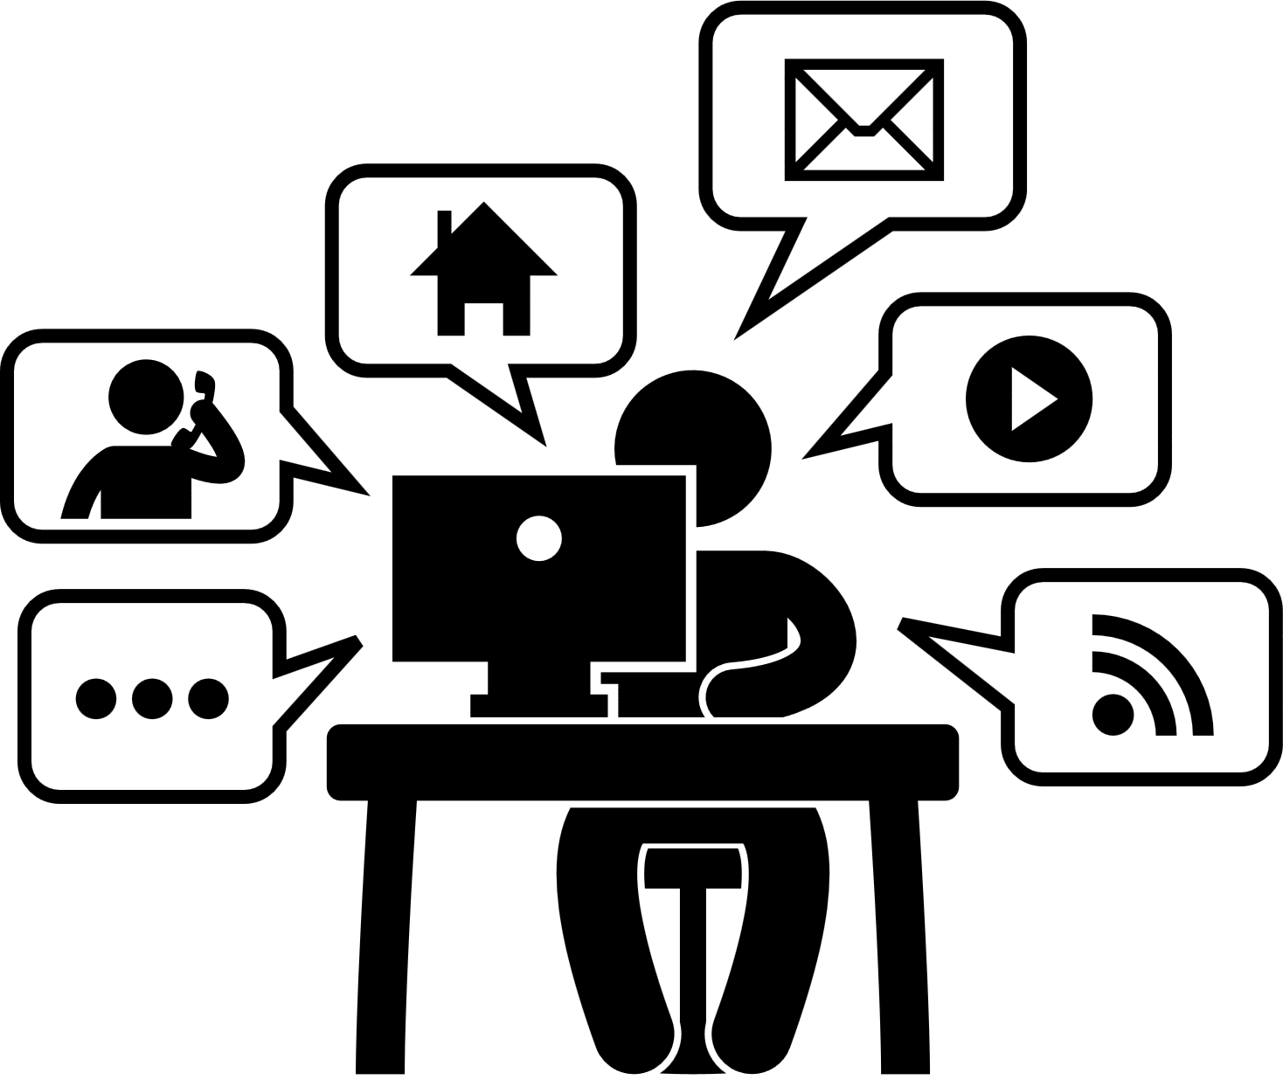
دور الإحصاء في تحليل وتفسير البيانات
من أجل القيام بعملية التحليل يحتاج الباحث مجموعة من الأساليب الإحصائية، وعليه أن يختار منها وفق ما يتلاءم مع طبيعة البيانات المجمعة، وحسب أهداف البحث وغيرها من المعايير التي سبق الإشارة إليها في خطوات إعداد البيانات للتحليل. من هذا المنطلق كان لا بد من التطرق لمفهوم علم الإحصاء وأنواعه وأهم المقاييس الإحصائية.
1 . علم الإحصاء ( Statistics Science ):
هو العلم الذي يهتم بأساليب جمع البيانات وتنظيمها في جداول إحصائية ثم عرضها بيانيا. ويمكن تعريفه تعريفا شاملا بأنه العلم الذي يبحث في:
جمع البيانات والحقائق المتعلقة بمختلف الظواهر وتسجيلها في صورة رقمية وتصنيفها وعرضها في جداول منظمة وتمثيلها بيانيا، وايجاد المقاييس الإحصائية المناسبة.
مقارنة الظواهر المختلفة ودراسة العلاقات والاتجاهات بينها واستخدامها في فهم حقيقة تلك الظواهر ومعرفة القوانين التي تسير تبعا لها.
تحليل البيانات واستخراج النتائج منها ثم اتخاذ القرارات المناسبة.
www.midocean.ae

Slide 7

أدوات تحليل بيانات التسويق
تحليلات التسويق هي فئة واسعة جًدا، وهناك مجموعة واسعة أيًضا من الأدوات مقارنة بالاستخراج والتحويل والتحميل.ETL باختصار، إن تحليلات التسويق هي عبارة عن منصات برمجية تساعد المسوقين على فهم كيفية أداء التسويق، وتمكينهم من إدارة وقياس أداء حملاتهم. تسمح هذه الأدوات للمسوقين بتحسين جهودهم التسويقية وإثبات القيمة التي يجلبها التسويق للعمل، وهي عائد الاستثمار.
www.midocean.ae

Slide 8

كيف تستفيد من أدوات التحليل في التسويق؟
يمكن لأدوات تحليلات التسويق جمع البيانات من جميع القنوات التسويقية في مزيج التسويق الخاص بك وإعداد تقارير عنها بشكل كلي أو عن طريق القنوات الفردية.
في الحزمة التسويقية-التكنولوجية الخاصة بك، تسهل هذه الأدوات على المسوقين إنشاء تقارير (دون الاعتماد على علماء البيانات) ويمكنهم تتبع الحملات وإجراء تحليل مرجعي تنافسي.
www.midocean.ae

Slide 9

أدوات تحليلات التسويق التي لا غنى عنها
تستمر الحزمة التسويقية-التكنولوجية في التوسع، وليس هدفنا هنا هو تقديم قائمة شاملة بكل أداة موجودة ولا تحتاج إليها جميًعا. لذلك نعرف, هنا أهم الأدوات التي لها دور كبير في العملية التسويقية، ونوضح سبب احتياجك لبعض هذه التقنية في كل فئة في التحليلات، سواء كانت أدوات ويب أو أتمته/إدارة أو تواصل اجتماعي أو بريد إلكتروني:
www.midocean.ae

Slide 10
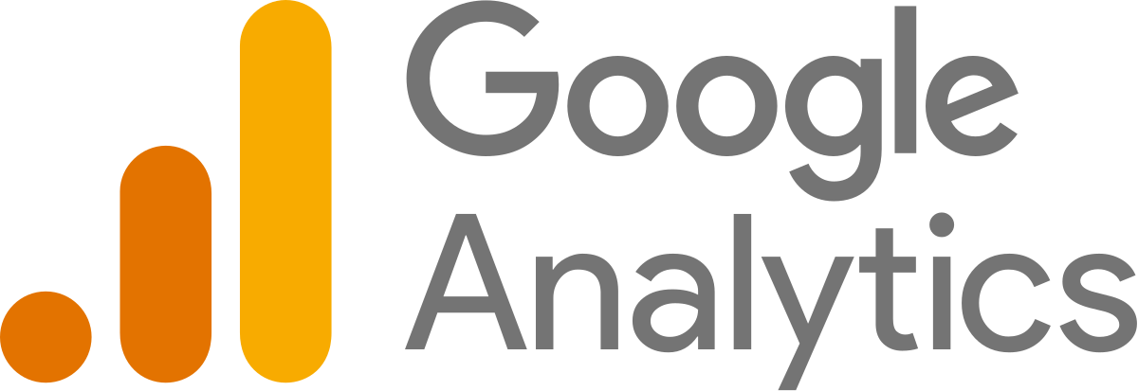
أدوات تحليل الويب
تعتبر تحليلات الويب أمرًا مهمَا لتنمية أعمالك. إذا كنت تريد أن تفهم ما يفعله الزوار على موقع الويب الخاص بك وكيف يتفاعلون مع المحتوي الخاص بك، فهذا أمر لا بد منه. يمكنك استخدام أي أداة لتحليل الويب لجمع بيانات موقع الويب، ولكن الإصدار الأكثر شيوًعا ومجانًيا هو تحليلات جوجل Google Analytics
www.midocean.ae

Slide 11
Google Analytics
يعد Google Analytics أكثر أدوات تحليل الويب شيوًعا والأكثر استخداًما. حيث إنه يمّكنك من تتبع وفهم سلوك العميل وتجربة المستخدم والمحتوى عبر الإنترنت ووظائف الجهاز وأكثر من ذلك. يكون Google Analytics إما مجاني أو مدفوع. الإصدار المجاني مثالي للشركات الصغيرة والمتوسطة، ويمكنك البدء في العمل علي الفور. وفي الوقت نفسه، تعد الخطة المدفوعة مثالية للشركات والمؤسسات عالية المستوى. من خلال الأفكار التي تكتسبها من Google Analytics، ستحتاج أيًضا إلي دمجها مع واحدة أو أكثر من أدوات تحسين محركات البحث؛ لتحسين موقعك والتأكد من أنه يمكنك زيادة حركة المرور الاعتيادية.
من الأمثلة علي هذه الأدوات الأساسية هي: SEMrush, Pro Moz, LikeWeb
www.midocean.ae

Slide 12



  أدوات أتمتة التسويق
إن أتمتة البيانات هي عملية تحميل البيانات ومعالجتها وصيانتها باستخدام البرامج، بدلاً من تنفيذ كل مهمة يدويًا.
أتمتة التسويق هي استخدام التكنولوجيا لإدارة العديد من المهام المتكررة، والتي بالعادة تكون في الحملة التسويقية. كما إنها أداة تسمح للمسوق بتصميم وتنفيذ ومتابعة سير عمل تسويقي محدد زمنيًا. تساعد أتمتة التسويق بشكل كبير في توليد العملاء المحتملين، والتجزئة، وتغذية العملاء المحتملين، وتسجيل نقاط العملاء المحتملين، وتسويق العلاقات، والبيع المتبادل، والبيع المتقاطع، والاحتفاظ، وقياس عائد الاستثمار. وأيًضا، تستفيد معظم الأدوات من البيانات من نظام إدارة علاقات العملاء CRM منفصل أو متكامل لفهم تأثير العميل وتفضيلاته.
هناك مجموعة من أدوات أتمتة التسويق أشهرها:
Hubspot - Marketo Pardot Eloqua- Omnisend – Active C -
www.midocean.ae

Slide 13

أدوات التحليل الهامة لشبكات التواصل الاجتماعي
والتي تقوم بتتبع وجمع وتحليل البيانات من حساباتك على وسائل التواصل الاجتماعي المختلفة. مع وجود الأدوات المناسبة للمسوقين عبر وسائل التواصل الاجتماعي ، يجب أن يكون تحليل أدائك أمًرا سهلًا.
تحتوي معظم منصات التواصل الاجتماعي على أداوات تحليلات مجانية خاصة بها. وهناك أيضا بعض الأدوات الأخرى التي تساهم في جمع بيانات الأداء من كل شبكة اجتماعية في مكان واحد، باستخدام تقارير سهلة الفهم.
حيث تساعد أدوات الوسائط الاجتماعية في معرفة المقاييس الرئيسية مثل:
نقرات - تعليقات - الوصول - المشاركات - التفاعل - التكرار - شعور العلامة التجارية - مشاركة الصوت/الإشارات
www.midocean.ae

Slide 14
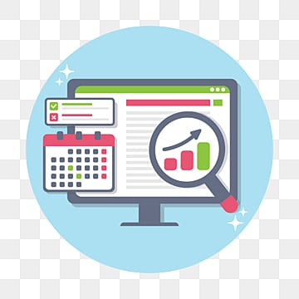
تحليل البيانات من خلال منصات الاستخراج والتحويل والتحميل ETL
ETL تمثل اختصار الثلاث مصطلحات وتعني الاستخراج والتحويل والتحميل، وهي جزء من عملية إدارة البيانات المكونة من ٣ خطوات:
الاستخراج ( (Extract وتعني استخراج البيانات غير المهيكلة من مصادر متعددة.
تحويل ( (Transform تقوم بتحويله إلى تنسيق جاهز للعمل.
التحميل ( (Loadتقوم بتحميله إلى الوجهة المستهدفة.
www.midocean.ae

Slide 15

ما هو دور منصات ETL في تحليل البيانات؟
تلعب منصات ETL دورًا مهمًا في تحليل البيانات، حيث إنها تسمح للشركات بجمع البيانات من مصادر متعددة ودمجها في مكان واحد. وتُتيح ETL أيضًا إمكانية عمل أنواع مختلفة من البيانات أو مزجها معًا. لذلك يمكن استخدام بيانات فيس بوك الخاصة بك للتحليل باستخدام بيانات CRM الخاصة بك. عادًة ما تلجأ العديد من الشركات التي تعتمد على البيانات إلي أداة ETL ، حيث إنها الخطوة الأولى في الحصول على جميع البيانات الأساسية للأعمال في مستودع مركزي واحد. هناك طرق أخرى للقيام بذلك، وهناك أدوات ربما لا تندرج في هذه الفئة ولكنها تفعل الشيء نفسه.
www.midocean.ae

Slide 16

فيما يلي الخطوات الرئيسية التي يقوم بها :ETL
1. استخراج البيانات الخاصة بك
تدير معظم الشركات البيانات من مصادر مختلفة وتستخدم العديد من أدوات تحليل البيانات للحصول علي رؤى تسويقية وأعمال تجارية. لإطلاق العنان لقيمة البيانات وتحسين الحملات التسويقية، ستحتاج إلي بيانات للتنقل بحرية بين أنظمتك وأدواتك. قبل أن تتمكن من نقل البيانات إلي وجهة جديدة، يجب عليك استخراجها من مصدرها في هذه الخطوة الأولى، يتم استيراد البيانات المهيكلة وغير المهيكلة ودمجها في مستودع واحد. يمكنك استخراج البيانات الأولية من مجموعة واسعة من المصادر، بما في ذلك تطبيقات المبيعات والتسويق (على سبيل المثال: Shopify، Facebook، Ads Google، إلخ.)
الأجهزة المحمولة وتطبيقات الأجهزة المحمولة.
أنظمة إدارة علاقات العملاء (مثل Salesforce و (HubSpot
منصات تخزين البيانات مع البيانات الخلفية الخاصة بك.
أنظمة التمويل.
أدوات التحليلات (مثل.(Google Analytics
www.midocean.ae

Slide 17
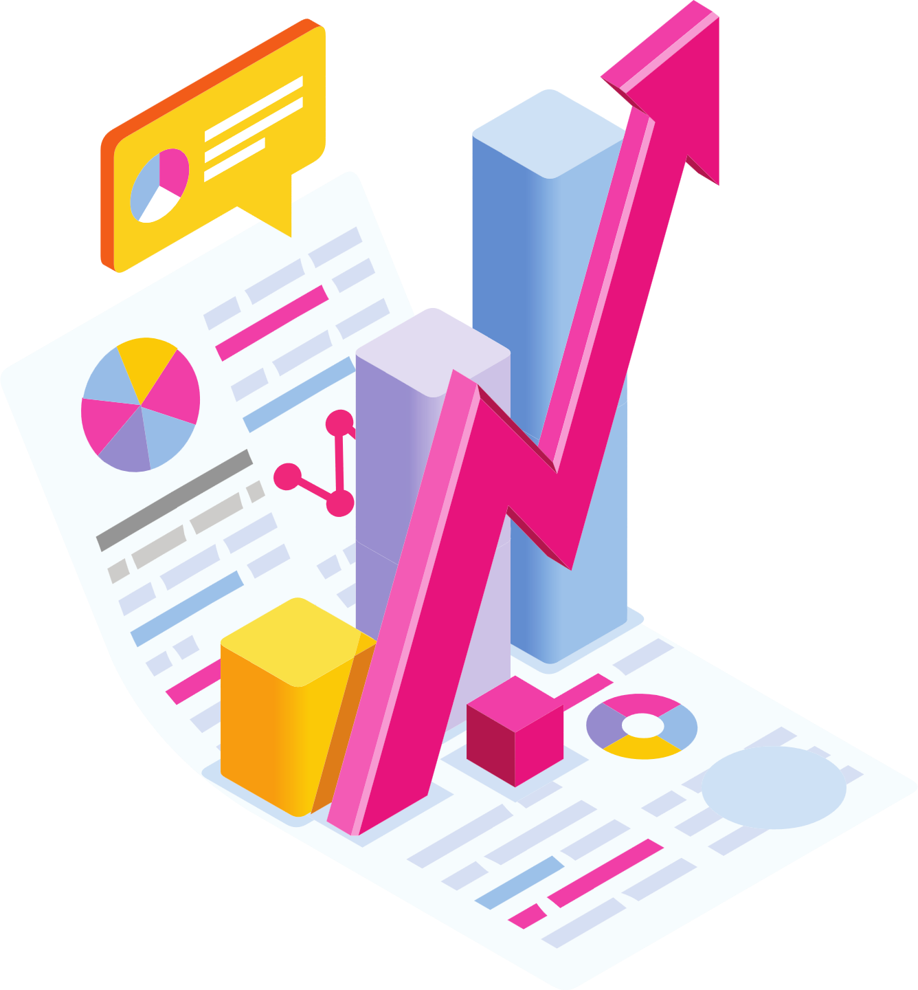
1. استخراج البيانات الخاصة بك
على الرغم من أن يمكنك القيام بذلك يدويًا، إلا أن استخراج البيانات المشفرة يدويًا يستغرق وقتًا طويلًا وعرضة للأخطاء. تعمل أدوات ETL على أتمتة عملية الاستخراج وإنشاء سير عمل أكثر كفاءة وموثوقية.
www.midocean.ae

Slide 18

2. تحويل البيانات الخاصة بك
يمكنك تطبيق قواعد ومنطق مختلف للحصول على بياناتك في حالة جيدة وتلبية متطلبات إعداد القارير والتحليل التي قد تكون لديك. مع تحويل البيانات ، إليك الأشياء المحددة التي يمكن للمرء القيام بها:
التنظيف: أصلح أي تناقضات أو قيم مفقودة. على سبيل المثال، ربما تم تسمية أسماء الحملات بشكل مختلف على أنظمة أساسية مختلفة، وتريد تنظيف هذا الأمر وجعله اسمًا واحدًا متسقًا للحملة.
التوحيد: تطبيق قواعد تنسيق محددة على مجموعة البيانات. على سبيل المثال، يمكن أن يكون هذا أي شيء من اسخدام تنسيق التاريخ نفسه إلى توحيد طريقة تسمية الأسواق الخاصة بك.
إلغاء التكرار: استبعاد البيانات الزائدة عن الحاجة.
التحقق: قم بإزالة البيانات غير ذات الصلة أو غير القابلة للاستخدام.
الفرز: تنظيم بياناتك وإنشاء مجموعات لتحليلها بشكل أفضل، على سبيل المثال، مجموعات المنتجات.
www.midocean.ae

Slide 19
ما أهمية تحويل البيانات؟
تحتاج الشركات إلى تحويل البيانات لعدة أسباب، مثل ترحيل البيانات، ودمج السجلات، وحذف التكرارات، وتغيير التنسيق، وما إلى ذلك. يتم أيًضا تطبيق التحويلات لتوصيل البيانات والتحقق من صحتها ، أو إجراء عمليات البحث ، أو توجيه البيانات إلى وجهات مختلفة. من المفيد أن يكون لديك أداة تحويل بيانات مع مجموعة واسعة من خيارات التحويل لتتمكن من معالجة البيانات بأفضل طريقة ممكنة.
لنلق نظرة على مثال التحويل: لنفترض أن أحد البنوك استحوذ على شركة تأمين تعمل في نفس المنطقة.
بمجرد اكتمال عملية الاستحواذ، تقرر إنشاء قائمة رواتب واحدة لجميع الموظفين. ستكون عملية إنشاء كشوف المرتبات واضحة ومباشرة إذا تم تخزين جميع بيانات الموظف في نظام موحد، مثل مستودع البيانات أو قاعدة البيانات.
www.midocean.ae

Slide 20
3. تحميل البيانات الخاصة بك
الخطوة الأخيرة هي إرسال بياناتك إلى مخزن أو مستودع بيانات لبدء الإجابة على الأسئلة ببياناتك ويمكنك تحضير هذه البيانات مسبقًا قبل إرسالها إلى أداة التصور الخاصة بك. الشيء المهم الذي يجب ملاحظته هنا هو أن البيانات مرتبة ولكنها لا تزال تحتاج إلي تنظيف بياناتك على فيس بوك وتحويلها، ولكن لم يتم توحيدها بعد مع بيانات إعلانات جوجل أو Google Analytics .
ستحتاج إلى القيام بهذه الخطوة في مستودع البيانات. لذلك، فإن ETL هي مجرد قنوات لتعبئة البيانات. ونظًرا لأن تحويل البيانات معقد ويتطلب مجموعة محددة من المهارات، فربما ستعتمد على مساعدة إما من محلل بيانات أو مهندس أو عالم.
www.midocean.ae

Slide 21

ما هو مستودع البيانات Data-Warehouse (DWH) ولماذا تحتاج إليه؟
مستودع البيانات هو نظام يستخدم لإعداد التقارير وتحليل البيانات الذي يستخدمه ذكاء الأعمال وفرق التسويق.
بعض فوائد امتلاك مستودع بيانات هي: 1. مساعدة في تجميع البيانات من العديد من المصادر، 2. ويقلل من الحمل على أنظمة تشغيل المؤسسة، 3. ويساعد في تتبع البيانات التاريخية.
Data Warehousing
بشكل عام، تساعد مستودعات البيانات في تحسين الوصول إلى المعلومات، وتسريع أوقات الاستجابة للاستعلامات، والسماح للشركات بجلب الرؤى من البيانات الضخمة. في الأساس، توفر مستودعات البيانات مصدًرا واحدًا للحقيقة، حيث أن لديك مكانًا مركزيًا واحدًا للبيانات على مستوى الشركة. كان على الشركات في السابق أن تستثمر الكثير في البنية التحتية لبناء مستودع بيانات. بفضل التكنولوجيا السحابية، أصبحت تكلفة تخزين البيانات أقل بكثير. بناًء على حجم الشركة واحتياجات البيانات، قد تحتاج أو لا تحتاج إلى مستودع بيانات.
www.midocean.ae

Slide 22


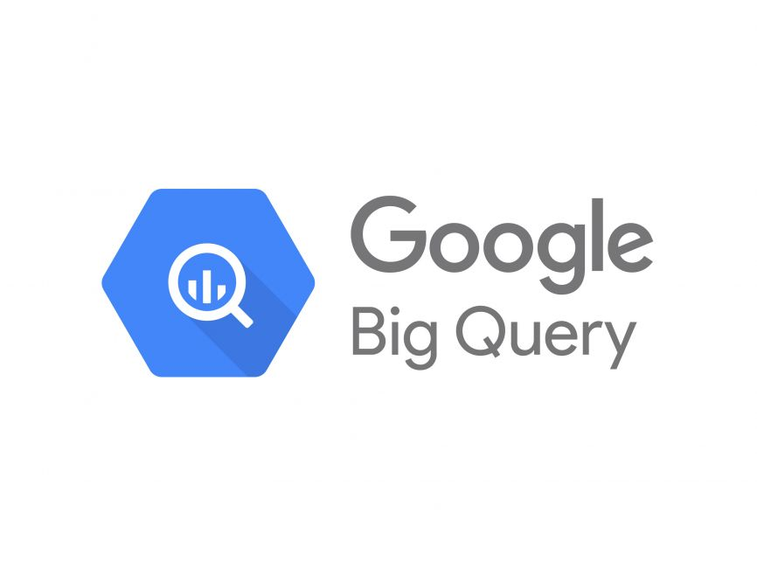

ومع ذلك ، فإن مستودعات البيانات مفيدة لتلك الشركات التي تتطلع إلى توسيع نطاق عملياتها وتلك المنظمات التي تدير كميات هائلة من البيانات الضخمة. اليوم، هناك أدوات تخزين بيانات سريعة وقابلة للتطوير بدرجة كبيرة. فيما يلي قائمة منتقاة بعناية لبعض أكبر وأبرز أدوات التخزين:
Redshift Amazon
Firebolt Azure Microsoft
Big Query Google
Snowflake
www.midocean.ae

Slide 23
ذكاء الأعمال
يعرف ذكاء الأعمال Business intelligence ((BIبأنه مجموعة مشتركة من التقنيات والتطبيقات والاستراتيجيات يتم دمجها لتعمل بشكل متكامل ليتم استخدامها في تحليل بيانات الأعمال في مكان العمل، وتحويلها إلى معلومات مفيدة.
هذا التكامل يكون في ما بين التحليلات والتصورات وبين أدوات وبرمجيات متنوعة تساعد في اتخاذ القرارات التجارية المستنيرة وتطوير فرص جديدة للمؤسسات والشركات وأصحاب الأعمال.
يتم تنفيذ استراتيجية BI عندما يكون لدى الشركة نظرة شاملة لبياناتها وتستخدم تلك المعرفة لإجراء تغييرات تقلل من أوجه القصور ولتحسين عمليات ونتائج سير العمل.
من مميزات أدوات ذكاء الأعمال أنها تُتيح للمستخدمين إجراء تحليل الخدمة الذاتية وإدارة المعلومات على منصة موثوقة توفر رؤى قيمة للعلامة التجارية.
www.midocean.ae

Slide 24
ما هي أدوات تصور البيانات؟
يمكنك استخدام أدوات تصور البيانات لأغراض مختلفة مثل: التقارير السنوية، ونظرة عامة على مؤشرات الأداء الرئيسية للمبيعات والتسويق، ومجموعات شرائح المستثمر، وأي حالة استخدام أخرى تتطلب فهم فوري للمعلومات.
يُعد التصور ضروريًا بسبب الطريقة التي يتم بها توصيل المعلومة، وكيفية استيعابنا وفهمنا بشكل أفضل لما يقدمه لنا شخص ما.
تخيل أنك تحاول استخلاص قرارات سريعة من خلال غربلة العديد من جداول البيانات التي تحتوي على كمية هائلة من البيانات المعقدة. باستخدام تصور البيانات، يمكنك توصيل معلومة تريدها بطريقة مقنعة أكثر.
www.midocean.ae

Slide 25
يمكن أن يساعدك تصور البيانات على:
1. يسمح للمشاهدين بفهم البيانات بسرعة
باستخدام تمثيل مرئي لمعلومات الشركة الأساسية، يمكن للمؤسسات تصور مجموعات البيانات الكبيرة بطريقة مفهومة وشفافة. ثم يستخدم صانعو القرار هذه المعرفة لاستخلاص الرؤى والعثور على أوجه القصور. نظًرا لأنه من الأسرع فهم بيانات التحليلات في تمثيل رسومي بدلًا من جدول البيانات، فمن الأسهل معالجة المشكلات وإيجاد الحلول.
www.midocean.ae

Slide 26
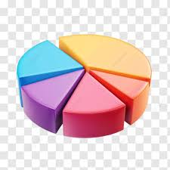
2. تحديد الأنماط والتنبؤات
استخدام تصورات البيانات لعرض المعلومات يجعل من السهل على الشركات رؤية الأنماط وتحديد الاتجاهات التي قد تمر دون أن يلاحظها أحد. على الرغم من أن جميع الارتباطات والاتجاهات لن تكون واضحة في التمثيل التصويري، هناك فرصة أكبر بكثير لملاحظة اتجاه من خلال عرض البيانات المرئية من النظر إلى جدول بيانات أو تجميع الأرقام. يمكن لصانعي القرار بعد ذلك استخدام تفسيراتهم لاتخاذ القرارات التي تحسن النتائج المستقبلية.
3. التواصل مع أصحاب المصلحة الآخرين
بمجرد الكشف عن الرؤى من تحليل البيانات، يحتاج المستخدمون إلى توصيل هذه النتائج مع الآخرين. يوفر استخدام التمثيل التصويري لتقديم البيانات تجربة تفاعلية وجذابة للمشاهد. ستنشئ الشركات التي تستخدم أدوات تصور البيانات بانتظام ثقافة تعزز مشاركة المعرفة وأفضل الممارسات والتواصل الأفضل.
www.midocean.ae

Slide 27
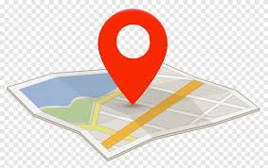
تصور البيانات
صور البيانات هو تطبيق عملي مرئي للمعلومات النصية، بحيث يتم عرض البيانات بتكوين رسومي مثل خريطة أو رسم بياني، لتسهيل فهم البيانات على العقل البشري واستخلاص الأفكار منها.
نظرًا لان العقل البشري يفهم المرئيات بمعدل 60 الف أعلى من النص وحده. فإن استخدام أداة تصوير البيانات في مكان العمل أمر ضروري للغاية.
لذلك من الأهداف الرئيسية لتصور البيانات:
يساعد أصحاب المصلحة برؤية التحليلات بشكل مفهوم، وفهم الأفكار المعقدة أو مجموعات البيانات، وتحديد اتجاهات الأنماط والاهتمام بالمنتج.
يُتيح حل ذكاء الأعمال الفعال للمستخدمين التفاعل والتنقل في أنواع مختلفة من مرئيات البيانات لتطوير رؤى أكبر لتحسين صنع القرار. لا سيما في بيئة الأعمال التنافسية الحالية، يُعد استكشاف هذه الأفكار وفهمها أمرًا مهمًا لمستخدمي الأعمال أو المديرين التنفيذيين لتحديد المسار الصحيح لتحقيق أهداف الشركة.
www.midocean.ae

Slide 28
أفضل موقع للتحليلات كنظام أساسي لتسويق البيانات
يساعد الموقع المسوقين الرقميين على القيام بعملية من ثلاث خطوات لاستخراج البيانات وتحويلها وتحميلها، لكننا نقوم بذلك ببساطة أكثر للمسوقين الرقميين وأكثر حيادية من الأدوات الأخرى. يمكنك أيضًا استخدام الموقع كمستودع بيانات من الأنواع التي تمكنك دائمًا من الوصول إلى بياناتك التاريخية والأولية.
www.midocean.ae

Slide 29

فوائد منصة تسويق البيانات
1. توفير الوقت
يساعدك النظام الأساسي للبيانات على جمع البيانات وتحويلها ودمجها معًا تلقائيًا. وبالتالي يمكنك توفير الوقت والجهد الهائلين اللذان يتم إنفاقهما على جمع المعلومات يدويًا.
2 . التعامل مع البيانات المعقدة دون وجود عوائق
سيتعين على قسم التسويق والأعمال الخاصة بك التعامل مع كميات هائلة من البيانات المعقدة والمتنوعة. سيكون لدى الشركات متعددة الجنسيات بيانات من العديد من الأسواق والحملات والمنتجات وستريد على الأرجح رسم خريطة لتكاليف اكتساب العملاء. إذا كنت تدير مجموعة من الأبعاد والمقاييس فقد ينتهي بك الأمر بتنسيق البيانات طوال اليوم. يمكن لمنصة البيانات المساعدة في تبسيط سير العمل عن طريق تبسيط تنظيف البيانات وإعدادها.
www.midocean.ae

Slide 30
3 . الخلو من الأخطاء
حتى لو كنت دقيقًا بطبيعتك، فأنت عُرضة لارتكاب أخطاء عند التعامل مع البيانات يدويًا.
على سبيل المثال، أدخل تحويل العملة الخاطئ، وأرقام المبيعات، وسعر العمولة، وسيكون تقرير التسويق بالكامل خاطئًا.
تعمل منصة البيانات على أتمتة الخطوات الأساسية في معالجة البيانات، مما يقلل من التدخل اليدوي وبالتالي تقل احتمالية حدوث أخطاء
4. الحصول على مصدر واحد للحقيقة
تعتبر إدارة مجموعات البيانات المتعددة يدويًا عملًا شاقًا وغير فعال ويستغرق وقتًا طويلًا.
تعمل منصة البيانات على التخلص من عناء المهمة من خلال الجمع بين قواعد البيانات وأنواع البيانات المختلفة في عرض واحد وموحد. بحيث يمكن للمسوق الرقمي تحليل مجموعات البيانات الكبيرة وتصورها وفهمها بسهولة أكبر.
www.midocean.ae

Slide 31
5. الحفاظ على السياق التاريخي
لديك المرونة في دمج البيانات القديمة مع البيانات التي تم جمعها من الأنظمة الأساسية والتطبيقات الجديدة. يمكنك عرض الأقدم جنبًا إلى جنب مع مجموعات البيانات الجديدة واكتساب منظور أوسع.
6. تحسين الكفاءة والإنتاجية
تعمل منصات البيانات على أتمتة عملية جمع البيانات وتحويلها وترحيلها. بدلاً من إنفاق الموارد الداخلية لجعل فريق التطوير لديك يقوم بذلك، يمكنهم تركيز جهودهم على ابتكار الشركة.
7. زيادة ذكاءك التسويقي وعائد الاستثمار
يضمن النظام الأساسي للبيانات أن البيانات التي تحصل عليها للتحليل ذات جودة عالية. بفضل هذا، يمكنك اتخاذ قرارات أفضل وزيادة عائد الاستثمار التسويقي.
www.midocean.ae

Slide 32
أهم ما جاء في المحاضرة
www.midocean.ae

Slide 33
تحليل البيانات في البحوث النوعية
البحوث النوعية
البحوث الكمية
www.midocean.ae

Slide 34
تجميع البيانات
تقليل (تبسيط) البيانات
عرض البيانات
فحص (التحقق) البيانات
مراحل تحليل البيانات النوعية :
www.midocean.ae

Slide 35
الخطوات الرئيسية التي يقوم بها ETL
تحميل البيانات الخاصة بك
تحويل البيانات الخاصة بك
استخراج البيانات الخاصة بك
www.midocean.ae

Slide 36
يمكن أن يساعدك تصور البيانات على
3 . الخلو من الأخطاء
2. تحديد الأنماط التنبؤات
1. يسمح للمشاهدين بفهم البيانات بسرعة
www.midocean.ae

Slide 37
فوائد منصة تسويق البيانات
3. التواصل مع أصحاب المصلحة الآخرين
2 . التعامل مع البيانات المعقدة دون وجود عوائق
1. توفير الوقت
www.midocean.ae

Slide 38
فوائد منصة تسويق البيانات
7. زيادة ذكاءك التسويقي وعائد الاستثمار
5. الحفاظ على السياق التاريخي
4. الحصول على مصدر واحد للحقيقة
6. تحسين الكفاءة والإنتاجية
www.midocean.ae

Slide 39
المراجع:
تحليل المعطيات التسويقية، د. سعودي نجوى، جامعة محمد بوضياف بالمسيلة، .2016
أدوات البيانات التسويق، فاتن الكحلوت، 4 مايو 2023 - التسويق الرقمي.
www.midocean.ae

Slide 40



ولحضراتكم كل الشكر والتقدير والاحترام

